Slide 1
Geografia storica dell’odierno Friuli Venezia Giulia 641LM
M-GGR/01 GEOGRAFIA
LE65 - STUDI STORICI. DALL'ANTICO AL CONTEMPORANEO
A.A. 2023-2024
SERGIO ZILLI

Slide 2
Ppt n. 6
Guerra

Slide 3
La condizione economica stimola la riflessione sociale e promuove l’organizzazione politica
Provincia di Udine:
Liberali vs. socialisti vs. cattolici
Gorizia e Gradisca
Cattolici italiani e sloveni (e socialisti)
Trieste
Liberal nazionali (e socialisti)

Slide 4
La guerra
L’inizio
https://www.youtube.com/watch?v=YgrwWhf5lUU (da 0:26)
La fine
https://www.youtube.com/watch?v=lnoLRrVjY1U. (da 11:40)

Slide 5
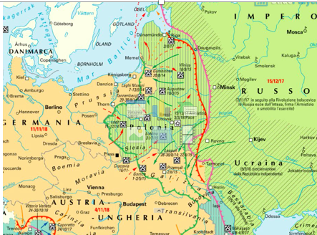
estate 1914
Nei territori imperiali
Mobilitazione generalizzata degli uomini
Economia di guerra
Fine delle relazioni internazionali
Blocco dei commerci marittimi
Espulsione immediata dei cittadini stranieri dai territori dell’Impero

Slide 6
estate 1914
Nella provincia di Udine
Rientro dei migranti a metà stagione (90.000 «contati» a Cormons e Pontebba)
Assenza di lavoro
Esaurimento riserve /risparmi
Incapacità di sopperire alla sussistenza
Crisi sociale e politica
Totale incertezza

Slide 7
Italia vs. Kakanien

Slide 8
Ai miei popoli!
Il re d’Italia mi ha dichiarato guerra. Il regno d’Italia ha commesso a danno dei suoi due alleati un tradimento di cui la storia non conosce uguale. Dopo un patto d’alleanza che durava da oltre trent’anni, durante i quali ha potuto crescere il suo territorio e conseguire un insperabile benessere, l’Italia ci ha abbandonati nell’ora del pericolo ed è passata a bandiere spiegate nel campo dei nostri nemici. Noi non abbiamo minacciato l’Italia, non abbiamo menomato la sua reputazione, violato il suo onore o i suoi interessi. Noi abbiamo scrupolosamente osservato gli obblighi derivatici dall’alleanza e accordato la nostra protezione quando l’Italia ha preso le armi. Noi abbiamo fatto di più: quando l’Italia ha diretto i suoi avidi sguardi sui nostri confini, noi, per salvare l’alleanza e la pace eravamo pronti a grandi e dolorosi sacrifici, a sacrifici che toccavano in modo particolare il nostro cuore paterno. Ma non è stato possibile calmare l’avidità dell’Italia, che credeva di dover sfruttare l’occasione. Così deve compiersi il destino.

Slide 9
Le mie armate hanno vittoriosamente resistito al potente nemico al Nord durante dieci mesi di gigantesche lotte e nella più completa fratellanza d’armi con gli eserciti del mio illustre alleato.
Il nuovo perfido nemico del Sud non è certo per voi un avversario nuovo. I grandi ricordi di Novara, Mortasa, Custoza, e Lissa, che sono l’orgoglio della mia gioventù, e lo spirito di Radetzky, dell’arciduca Alberto e di Tegethoff, che sopravvive nelle mie forze di terra e di mare, mi sono garanti che anche nel Sud sapremo difendere con successo i confini della monarchia. Io rivolgo un saluto alle mie valorose e vittoriose truppe. Ho piena fiducia in loro e nei comandanti! Ho piena fiducia nei miei popoli, al cui ineguagliabile spirito di sacrificio è dovuto il più profondo e paterno ringraziamento. Prego l’Onnipotente di benedire le nostre bandiere e di accogliere la nostra giusta causa sotto la sua benigna protezione. Franz Joseph

Slide 10
Soldati di terra e di mare!
L'ora solenne delle rivendicazioni nazionali è suonata. Seguendo l'esempio del mio Grande Avo, assumo oggi il comando supremo delle forze di terra e di mare, con sicura fede nella vittoria, che il vostro valore, la vostra abnegazione, la vostra disciplina sapranno conseguire. Il nemico che vi accingete a combattere è agguerrito e degno di voi. Favorito dal terreno e dai sapienti apprestamenti dell'arte, egli vi opporà tenace resistenza; ma il vostro indomito slancio saprà di certo superarla. Soldati ! A voi la gloria di piantare il tricolore d'Italia sui termini sacri che la natura pose ai confini della Patria nostra. A voi la gloria di compiere, finalmente, l'opera con tanto eroismo iniziata dai nostri padri.
Dal Gran Quartiere Generale, 24 maggio 1915. Vittorio Emanuele

Slide 11
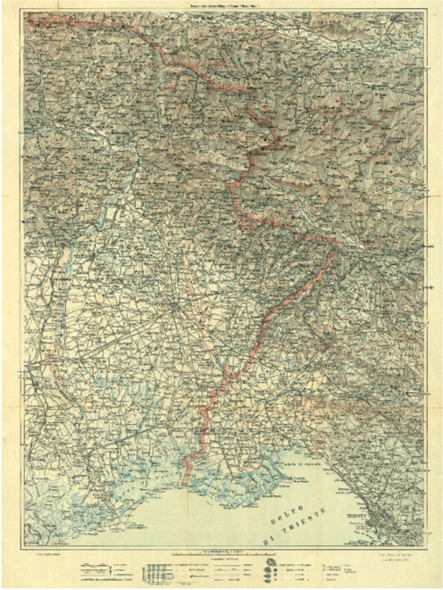
Dov’è il fronte orientale?

Slide 12
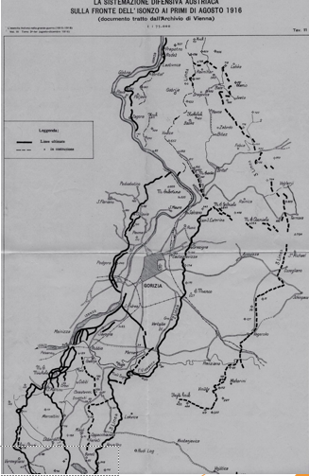
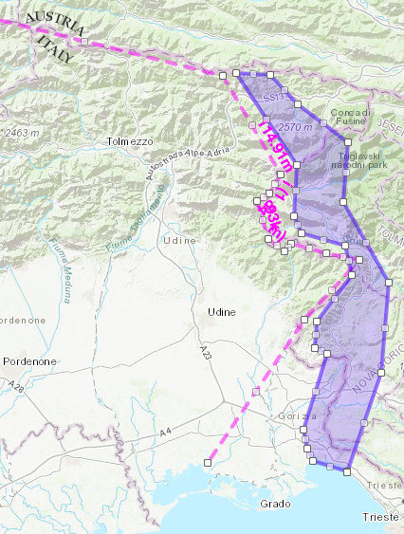
Le undici battaglie dell’Isonzo

Slide 13
le «battaglie» dell’Isonzo
# | Anno | periodo | Perdite italiane | Perdite imperial regie
1 | 1915 | Giugno-luglio | 15.000 (6%) | 47.000
2 |  | Luglio- agosto | 42.000 | 45.000
3 - 4 |  | Ottobre- dicembre | 116.000 | 95.000 (80%)
5 | 1916 | marzo | 5.000 | 2.300
6 |  | agosto | 140.000 | 50.000 (50%) | S.Michele, Sabotino, Gorizia
7-8-9 |  | Settembre- novembre | 145.000 | 80.000
10 | 1917 | Maggio - giugno | 160.000 | 101.000
11 |  | agosto | 250.000 | 100.000
12 |  | Ottobre (dal 24) |  |  | Caporetto
 |  |  | 850.000 | 520.000

Slide 14
La dodicesima battaglia o Caporetto (24/10.1917)

Slide 15
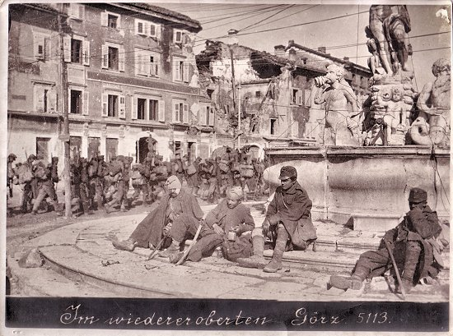
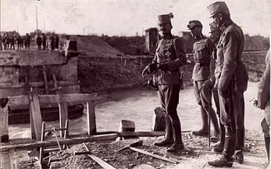
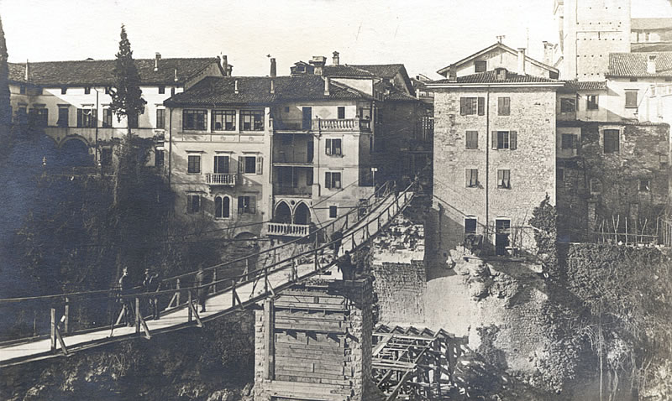
1918, l’occupazione del Friuli

Slide 16
Suggerimenti bibliografici:
Angelo Vivante, Irredentismo adriatico. Contributo alla discussione sui rapporti Austro-Italiani, Firenze, Libreria «La Voce», 1912.
Elio Apih, Trieste, Roma –Bari, Laterza, 1988
Luciana Morassi, Il Friuli, una provincia ai margini (1814-1914), in Roberto Finzi, Claudio Magris, Giovanni Miccoli (a cura di), Storia d’Italia. Le regioni dall’Unità a oggi. Il Friuli-Venezia Giulia, Torino, Einaudi, 2002, pp. 5-148
Daniele Andreozzi, Roberto Finzi e Luciana Panariti, Lo specchio del confine. Identità, economia e uso della storia in Friuli Venezia Giulia. 1990 – 2003, numero monografico del “Il territorio”, 21/22(2004) Edizioni del consorzio culturale del Monfalconese.
Giovanni Marinelli, Ferrovia Pontebbana (Udine-Pontebba). Con una carta della regione percorsa dalla ferrovia, Roma, Civelli, 1879. Estratto dal "Bollettino della Società Geografica Italiana"
Marco Sartori Borotto, Le ferrovie strategiche del Veneto, Venezia, Istituto Veneto di Arti Grafiche, 1908
Romano Vecchiet, Treni d'archivio: capitoli di storia delle ferrovie in Friuli, Udine, Forum, 2014
Romano Vecchiet (a cura di), Treni di frontiera: ferrovie in Friuli-Venezia Giulia e Alpe Adria, Ronchi dei Legionari, Centro culturale pubblico polivalente, 1990
https://www.trenidicarta.it/index.htm

Slide 17
AA.VV., Storia economica e sociale di Trieste, Trieste, Lint, 2001
Lucio Fabi, Gente di Trincea. La Grande Guerra sul Carso e sull’Isonzo, Milano, Mursia, 2014 (II ed.)
Roberto Finzi, Claudio Magris, Giovanni Miccoli (a cura di), Storia d’Italia. Le regioni dall’Unità a oggi. Il Friuli-Venezia Giulia, Torino, Einaudi, 2002,
Istituto regionale per la storia del movimento di liberazione in Friuli Venezia Giulia, Friuli e Venezia Giulia. Storia del ‘900, Gorizia, LEG, 1997
Giulio Sapelli, Trieste italiana. Mito e destino economico, Milano, Angeli, 1990
Antonio Sema, La Grande Guerra sul fronte dell’Isonzo, Gorizia, LEG, 2014 (II ed.)
Ti ho spedito lire cento. Le stagioni di Luigi Piccoli, emigrante friulano. Lettere famigliari (1905-1915), a cura di A. D’Agostin, J. Grossutti, Pordenone, Ed. Biblioteca dell’Immagine, 1997
Domenico Pecile, Le condizioni di Udine e del Friuli dopo la liberazione, s.d., s.l., 1918

Slide 18
Per scaricare liberamente: https://eut.units.it/CAT?query=ANY%253Dermacora&orderby=DTE&page=0

